Slide 1
Multilayer Perceptron - 실습
컴퓨터AI공학부
2024년 2학기 머신러닝

Slide 2
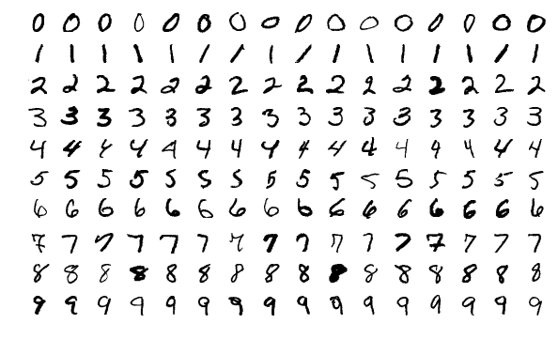
Review – MLP classification
MNIST 데이터베이스 (Modified National Institute of Standards and Technology)
손으로 쓴 숫자들로 이루어진 대형 데이터베이스
Train dataset 60,000개, Test dataset 10,000개로 구성됨

Slide 3
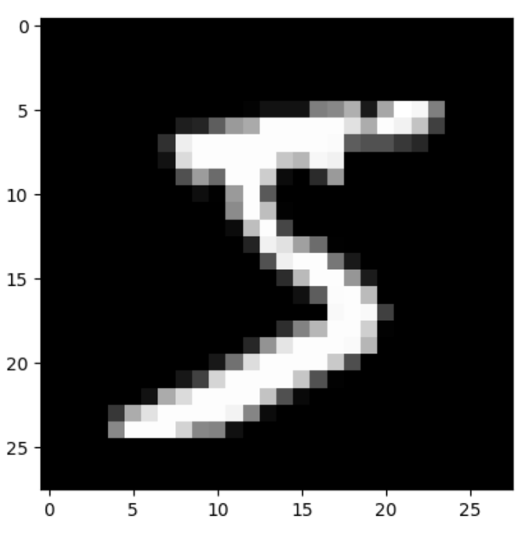
Review – MLP classification
실습 목표: MNIST 손글씨 데이터를 분류하는 단층 perceptron 모델 학습
입력: 손글씨 이미지 (28x28x1)
출력: 0~9까지 숫자들의 정답 확률
Perceptron
클래스 | 정답 확률
0 | 0.1666
1 | 0.0889
… | …
5 | 0.750
… | …
8 | 0.0008
9 | 0.0113
예측 결과
28 x 28 x 1

Slide 4
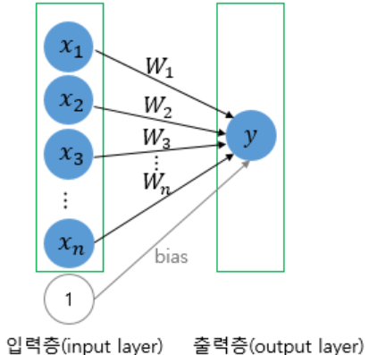
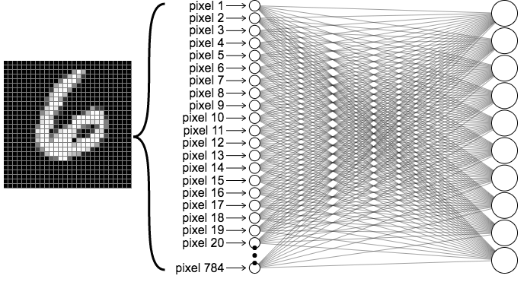
Review – MLP classification
MNIST 데이터셋의 perceptron 입력 방법
Perceptron의 각 노드는 한번에 1개의 값을 입력 받을 수 있음
따라서 2D 형태 이미지의 전처리가 필요함
입력 불가!
28 x 28 이미지

Slide 5
Review – MLP classification
MNIST 데이터셋의 perceptron 입력 방법
Perceptron의 각 노드는 한번에 1개의 값을 입력 받을 수 있음
따라서 2D 형태 이미지의 전처리가 필요함 → 평탄화
평탄화
28 x 28 x 1
784 x 1

Slide 6
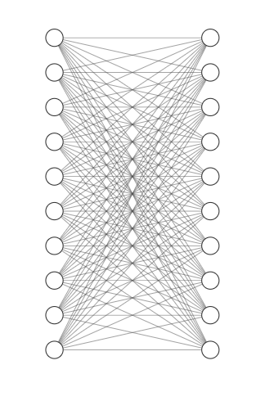
Review – MLP classification
MNIST 데이터셋의 perceptron 입력 방법
Perceptron의 각 노드는 한번에 1개의 값을 입력 받을 수 있음
따라서 2D 형태 이미지의 전처리가 필요함 → 평탄화
평탄화
예측 결과
28 x 28
784 x 1
10 x 1
0~9까지 숫자들의 예측 결과

Slide 7
Review – MLP classification
MNIST 데이터셋의 perceptron 입력 방법
Perceptron의 각 노드는 한번에 1개의 값을 입력 받을 수 있음
따라서 2D 형태 이미지의 전처리가 필요함 → 평탄화
클래스 | 정답 확률
0 | 0.1666
1 | 0.0889
… | …
6 | 0.750
… | …
8 | 0.0008
9 | 0.0113
평탄화
28 x 28
784 x 1
→ 0 ~ 9 사이 중 하나로 분류하는 문제 (Classification)

Slide 8
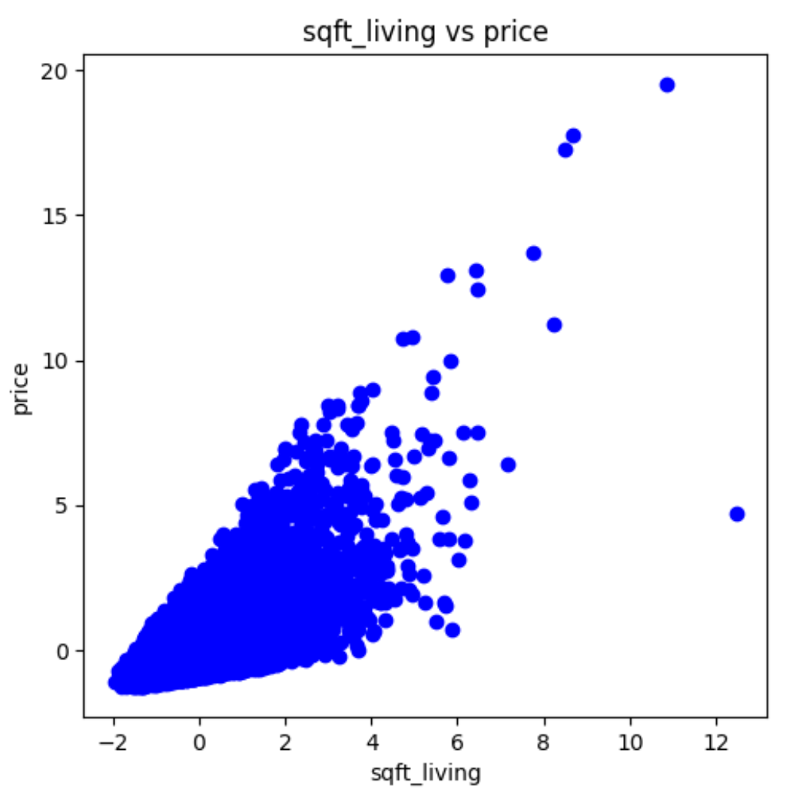
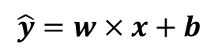
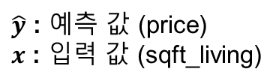
Review – Linear regression
주택 크기 (sqft_living)에 따른 주택 가격 예측
$$\hat{y}=w×x+b$$
$\hat{y}$ : 예측 값 (price)
$x$ : 입력 값 (sqft_living)
Least Square Method
w = 0.704068
b = 0.002673
Gradient Decent Method
w = 0.701942
b = 0.002589
→ 실제 값을 예측하는 문제 (Prediction)

Slide 9
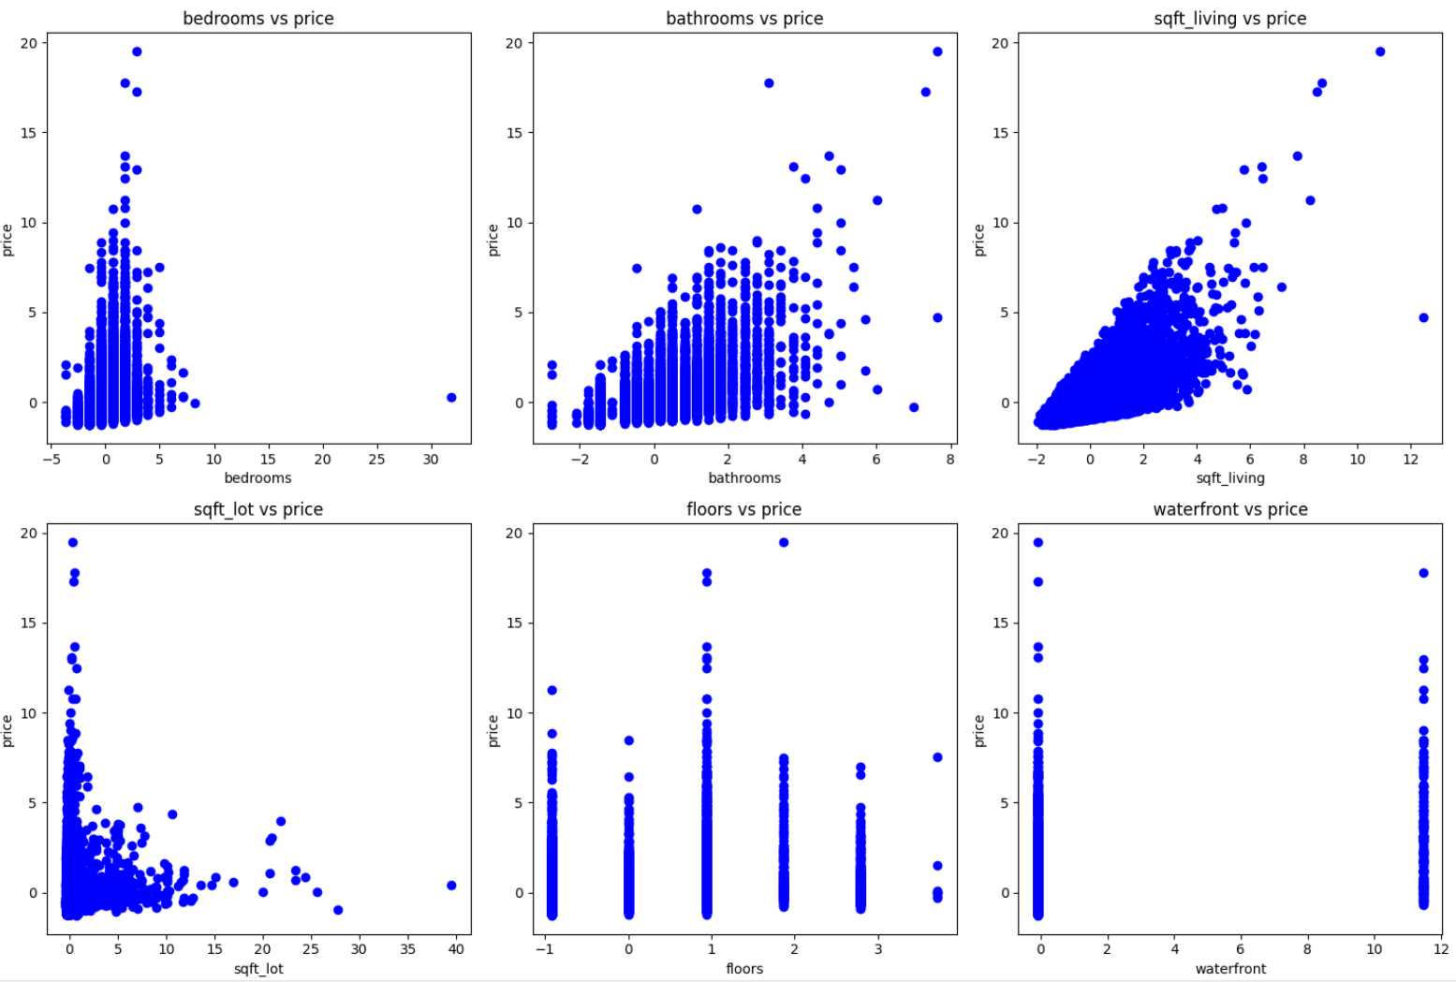
실습 개요
변수에 따른 주택 가격 예측
Perceptron
주택 가격 예측

Slide 10
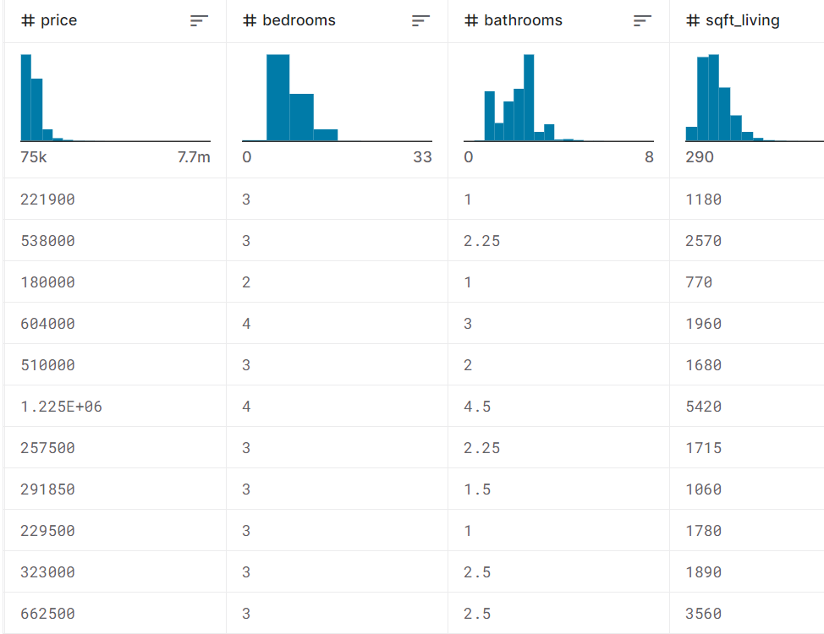
실습 개요
Dataset: kc_house_data
2014 ~ 2015년 사이 판매된 주택 가격 데이터셋
21개 변수, 21,613개 데이터로 구성됨
가격
침실
화장실
크기
…
…
https://www.kaggle.com/datasets/shivachandel/kc-house-data/

Slide 11

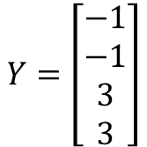
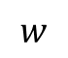
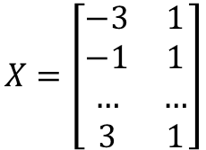
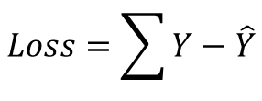
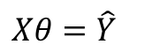
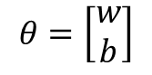
Single Layer Perceptron
단일 변수를 사용한 예측
주택 크기 (sqft_living) 변수를 사용한 single layer perceptron
Linear regression의 gradient descent 방법과 동일
bias
$$w$$
$$X=\left[\begin{matrix}−3 & 1 \\ −1 & 1 \\ … & … \\ 3 & 1\end{matrix}\right]$$
$$Y=\left[\begin{aligned}−1 \\ −1 \\ 3 \\ 3\end{aligned}\right]$$
주택 크기
(sqft_living)
주택 가격
(price)
$$θ=\left[\begin{aligned}w \\ b\end{aligned}\right]$$
$$b$$
Nx2
Nx1
2x1
bias
$$Xθ=\hat{Y}$$
$$Loss=\sum{Y−\hat{Y}}$$

Slide 12
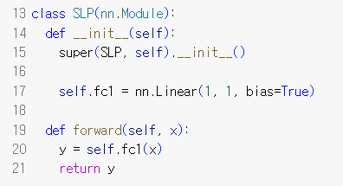
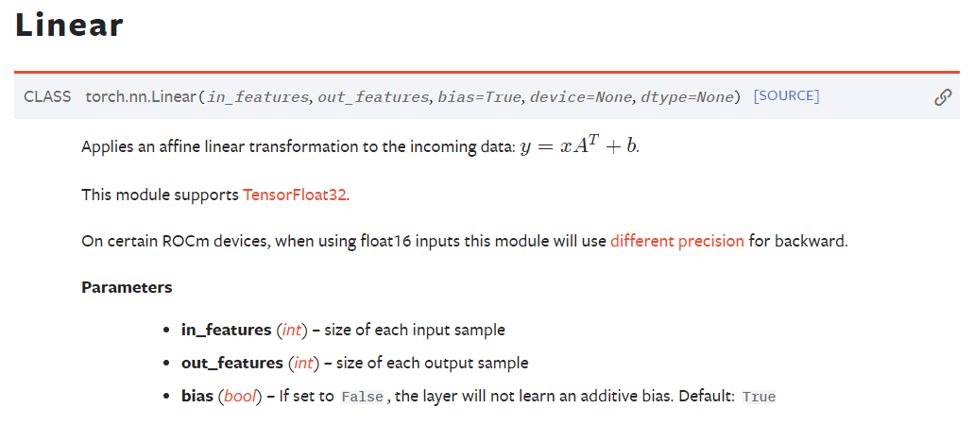
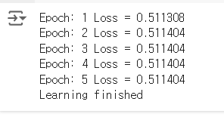
Single Layer Perceptron
단일 변수를 사용한 예측
주택 크기 (sqft_living) 변수를 사용한 single layer perceptron
Linear regression의 gradient descent 방법과 동일

Slide 13
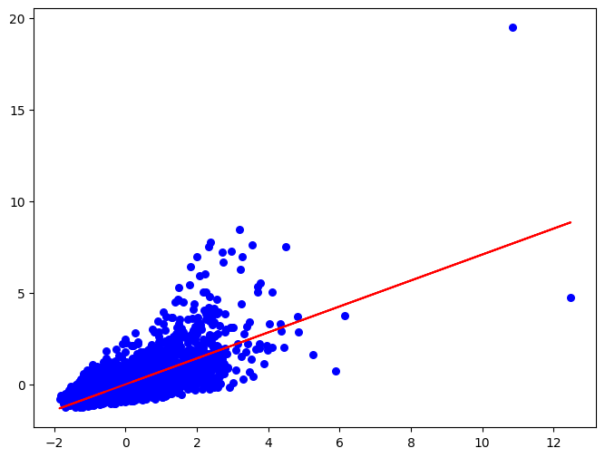
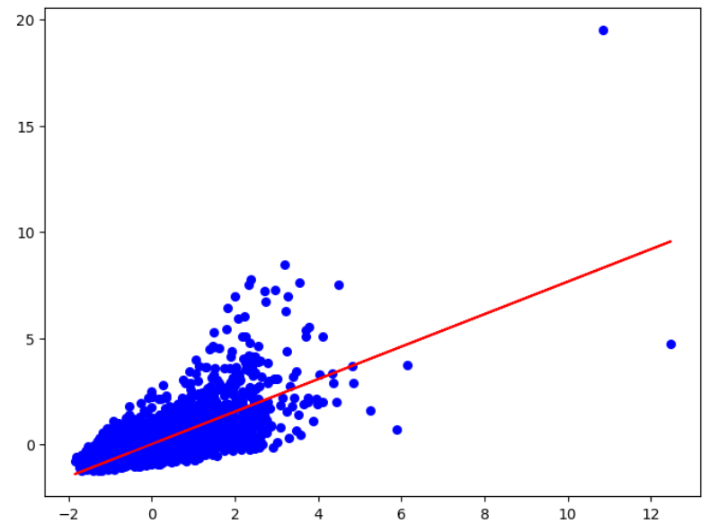
Single Layer Perceptron
단일 변수를 사용한 예측
주택 크기 (sqft_living) 변수를 사용한 single layer perceptron
Linear regression의 gradient descent 방법과 동일
Simple Linear Regression
Single Layer Perceptron
MSE Loss : 0.5141
MSE Loss : 0.5215

Slide 14
Single Layer Perceptron
단일 변수를 사용한 예측
주택 크기 (sqft_living) 변수를 사용한 single layer perceptron
Linear regression의 gradient descent 방법과 동일
Least Square Method
w = 0.704068
b = 0.002673
Single Layer Perceptron
w = 0.7649
b = 0.0132

Slide 15
Multi Layer Perceptron
다중 변수를 사용한 예측
주택 크기 (sqft_living), 주택 등급 (grade) 변수를 사용한 multi layer perceptron
주택 크기
(sqft_living)
주택 가격
(price)
주택 등급
(grade)
…
…
bias
Hidden layer

Slide 16
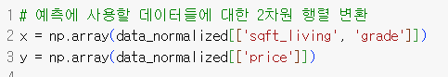
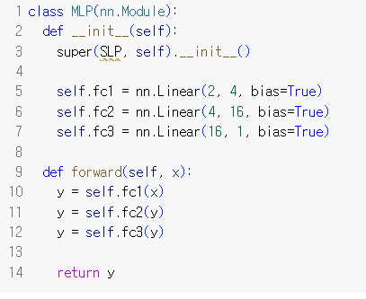
Multi Layer Perceptron
다중 변수를 사용한 예측
주택 크기 (sqft_living), 주택 등급 (grade) 변수를 사용한 multi layer perceptron
입력 node 수 (주택 크기, 주택 등급)
Least Square Method
출력 node 수 (주택 가격)
MSE Loss: 0.4667
Multi Layer Perceptron
MSE Loss: 0.4831

Slide 17
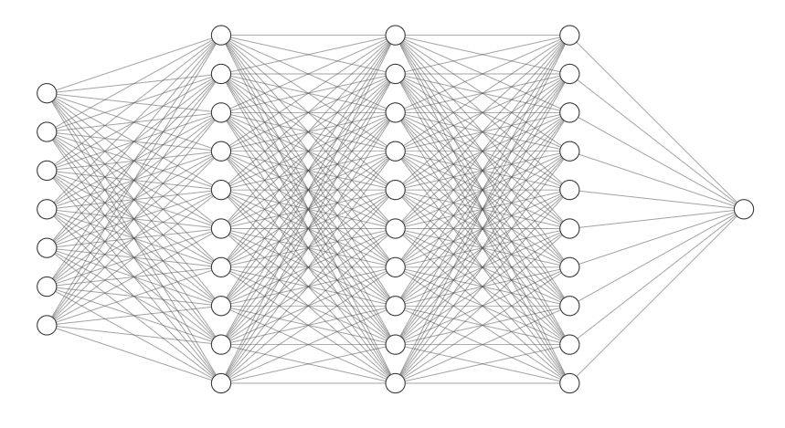
Multi Layer Perceptron
다중 변수를 사용한 예측
다중 변수를 사용한 multi layer perceptron
입력 node로 사용할 변수 선택
Hidden layer 개수 / Hidden layer node 개수 설정

Slide 18
Multi Layer Perceptron
다중 변수를 사용한 예측
다중 변수를 사용한 multi layer perceptron
입력 node로 사용할 변수 선택
출력 node수 1개 고정 (주택 가격)
입력 node수와 변수의 개수는 동일해야 함

Slide 19
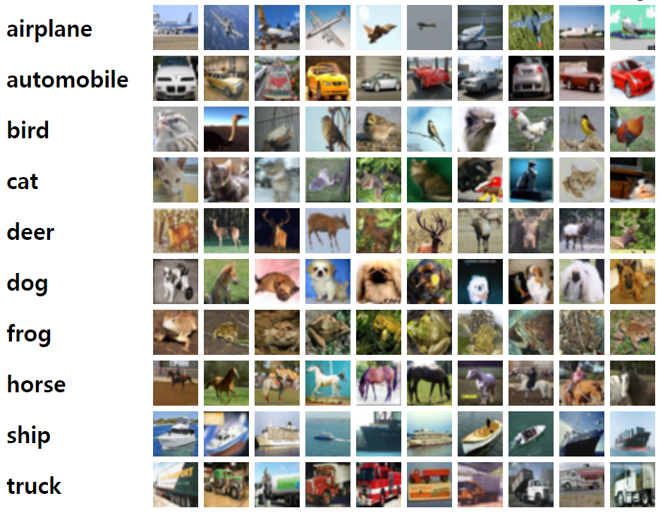
CIFAR10 분류 실습 - CNN을 이용한 분류
CIFAR10 dataset 형상
32x32x3 (RGB) 이미지, 10개의 클래스
Train: 50,000개, Test: 10,000개

Slide 20
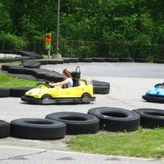
CIFAR10 분류 실습 - CNN을 이용한 분류
CIFAR10 dataset 형상
32x32x3 (RGB) 이미지, 10개의 클래스
Train: 50,000개, Test: 10,000개
CIFAR10 input image
(32x32x3)

Slide 21
CIFAR10 분류 실습 - CNN을 이용한 분류
CIFAR10 dataset 형상
32x32x3 (RGB) 이미지, 10개의 클래스
Train: 50,000개, Test: 10,000개
평탄화
CIFAR10 input image
(32x32x3)
3072
(32x 32x 3) x 1

Slide 22
CIFAR10 분류 실습 - CNN을 이용한 분류
CIFAR10 dataset 형상
32x32x3 (RGB) 이미지, 10개의 클래스
Train: 50,000개, Test: 10,000개
Perceptron
예측 결과
평탄화
10 x 1
CIFAR10 input image
(32x32x3)
3072
(32x 32x 3) x 1

Slide 23
Dongsan Jun (dsjun@dau.ac.kr)
Image Signal Processing Laboratory (www.donga-ispl.kr)
Dept. of Computer Engineering
Dong-A University, Busan, Rep. of Korea

